Slide 1


Informe Solicitud de Mantencion de Muebles
Folio: R0000118
Punto: AVDA. AMÉRICO VESPUCIO 1501 RIPLEY TOLTÉN
Canal: GENERICO
Distribuidor: ROYM
Fecha Ingreso: 27-11-2014
Fecha Ejecución: 27-11-2014
Solicitante: Persona Prueba
Notas:

Slide 2
Presupuesto
Item | Cantidad | Monto
MESON 2011 REPARACIÓN DE CHAPAS MÓDULOS CHAPA CAJON / CHAPA VITRINA SIMPLE 22MM | 1 | 2532
MESON 2011 T4 EQUIPO T4 DE 26W 120CM | 1 | 6005
Mano de Obra MESON 2011 | 1 | 30120
 | Total: | 38657

Slide 3
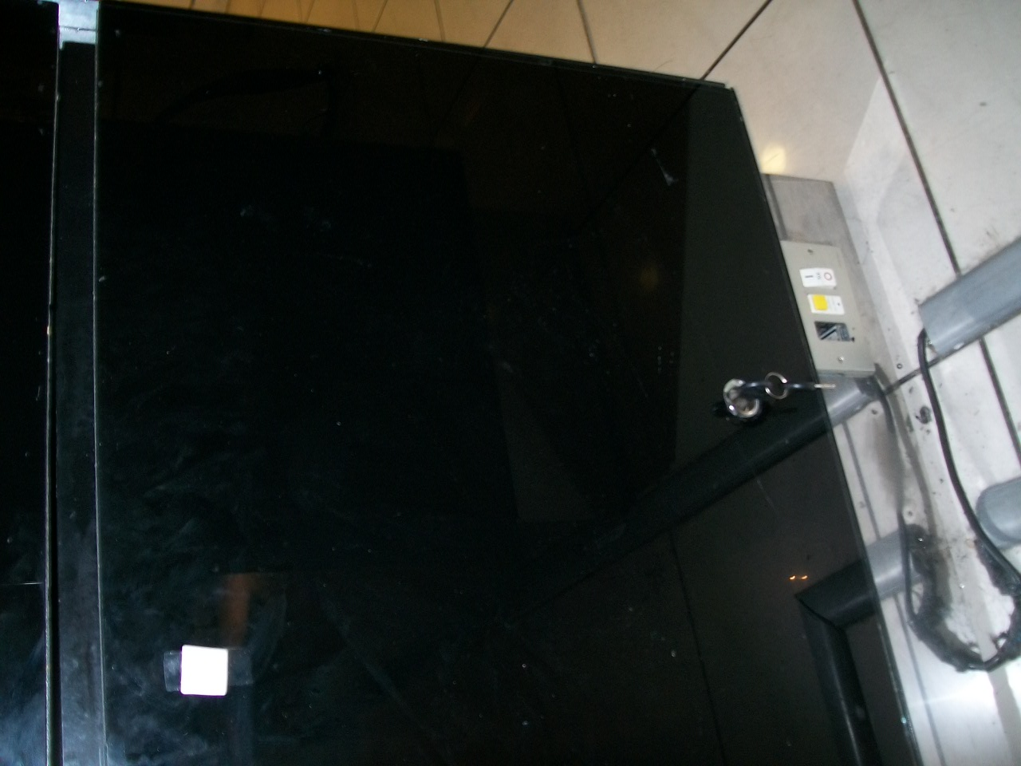
Acta

Slide 4
General

Slide 5
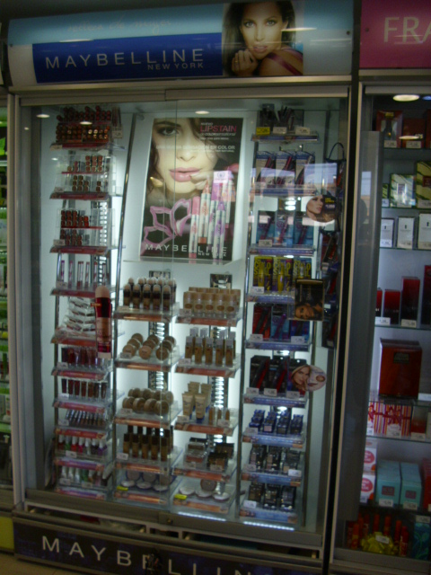
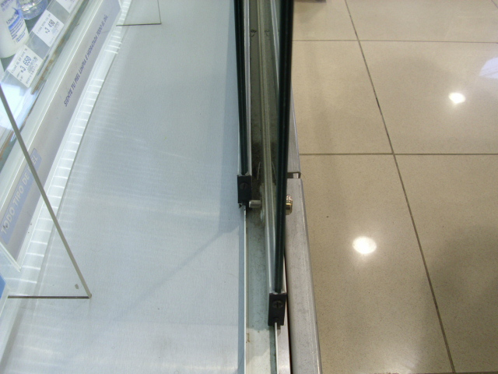
MESON 2011 REPARACIÓN DE CHAPAS MÓDULOS CHAPA CAJON / CHAPA VITRINA SIMPLE 22MM Antes

Slide 6
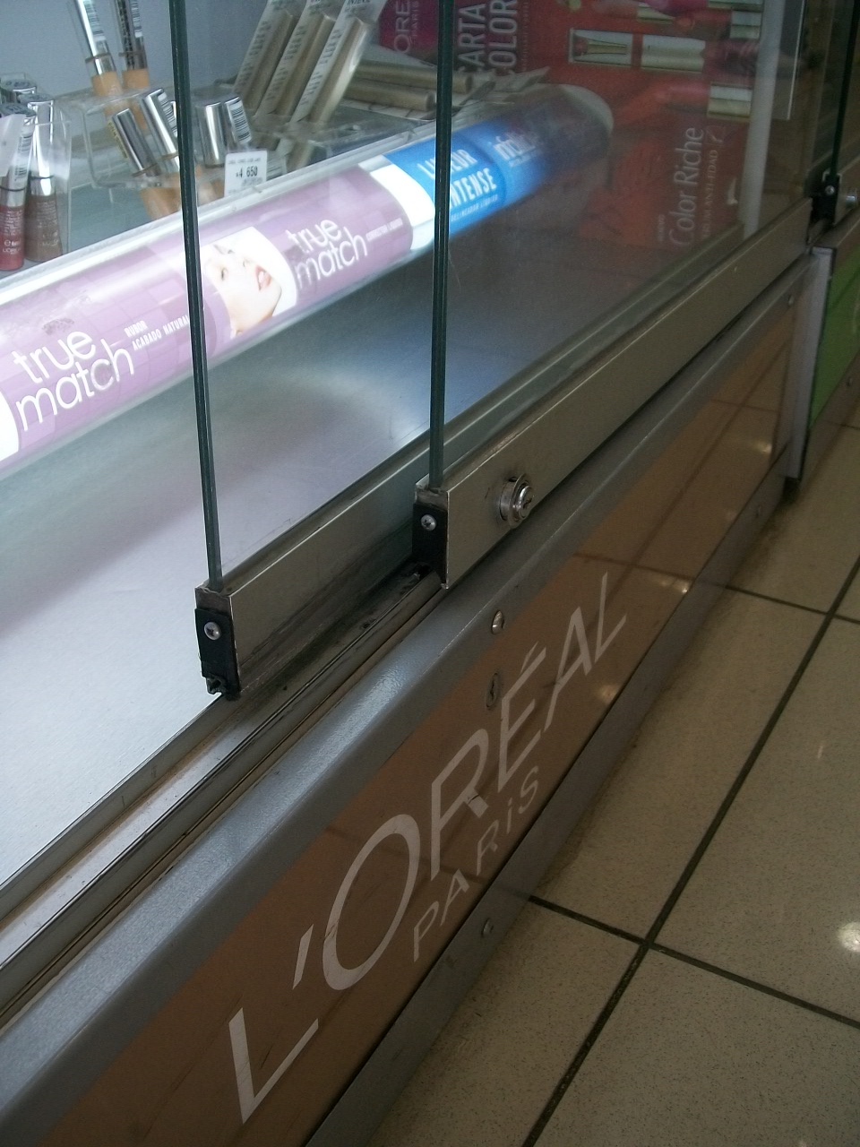
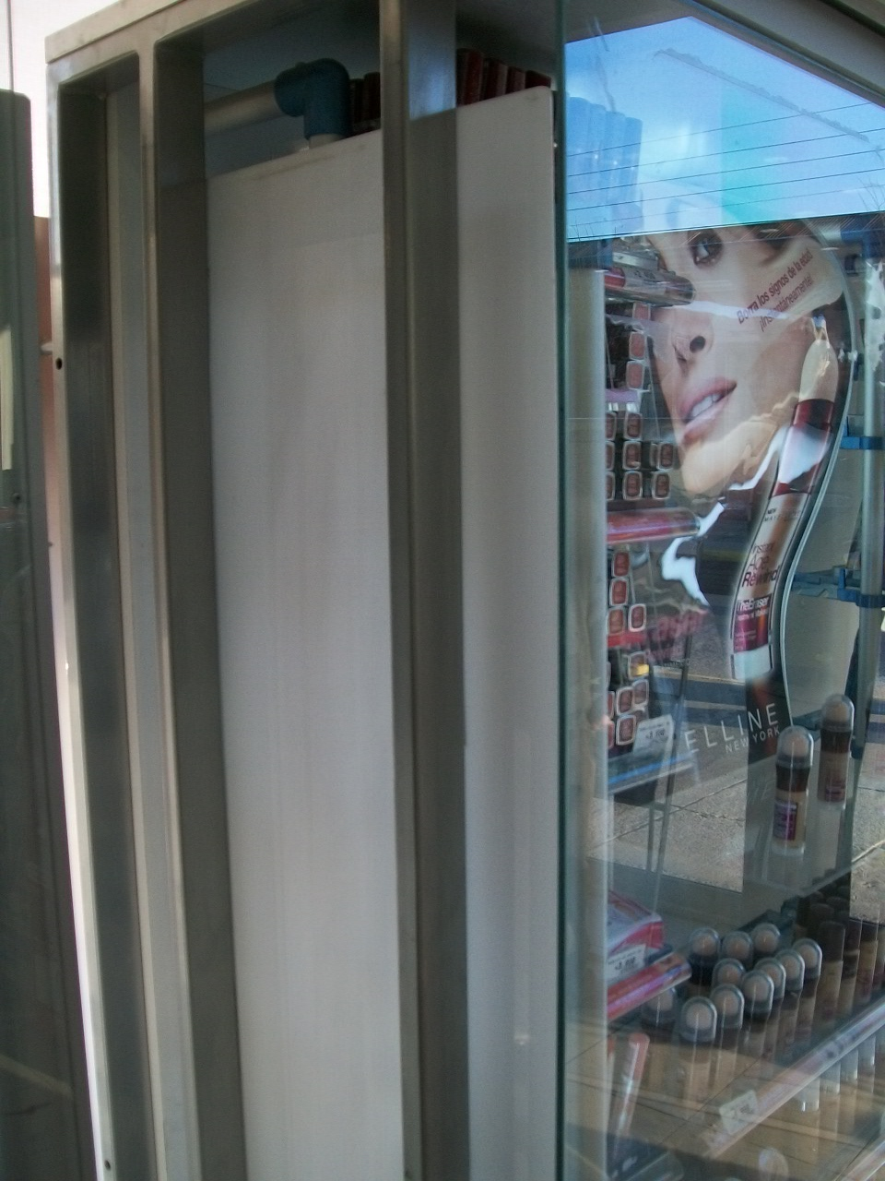
MESON 2011 REPARACIÓN DE CHAPAS MÓDULOS CHAPA CAJON / CHAPA VITRINA SIMPLE 22MM Despues

Slide 7
MESON 2011 T4 EQUIPO T4 DE 26W 120CM Antes

Slide 8
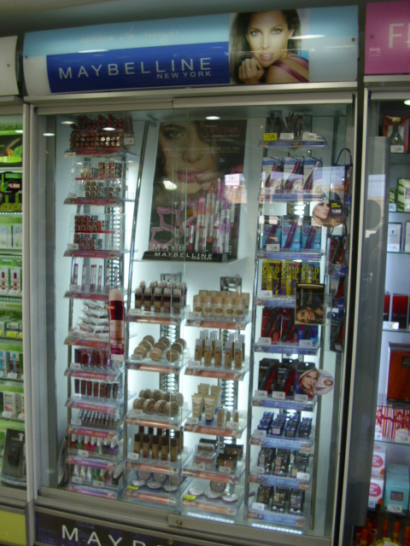
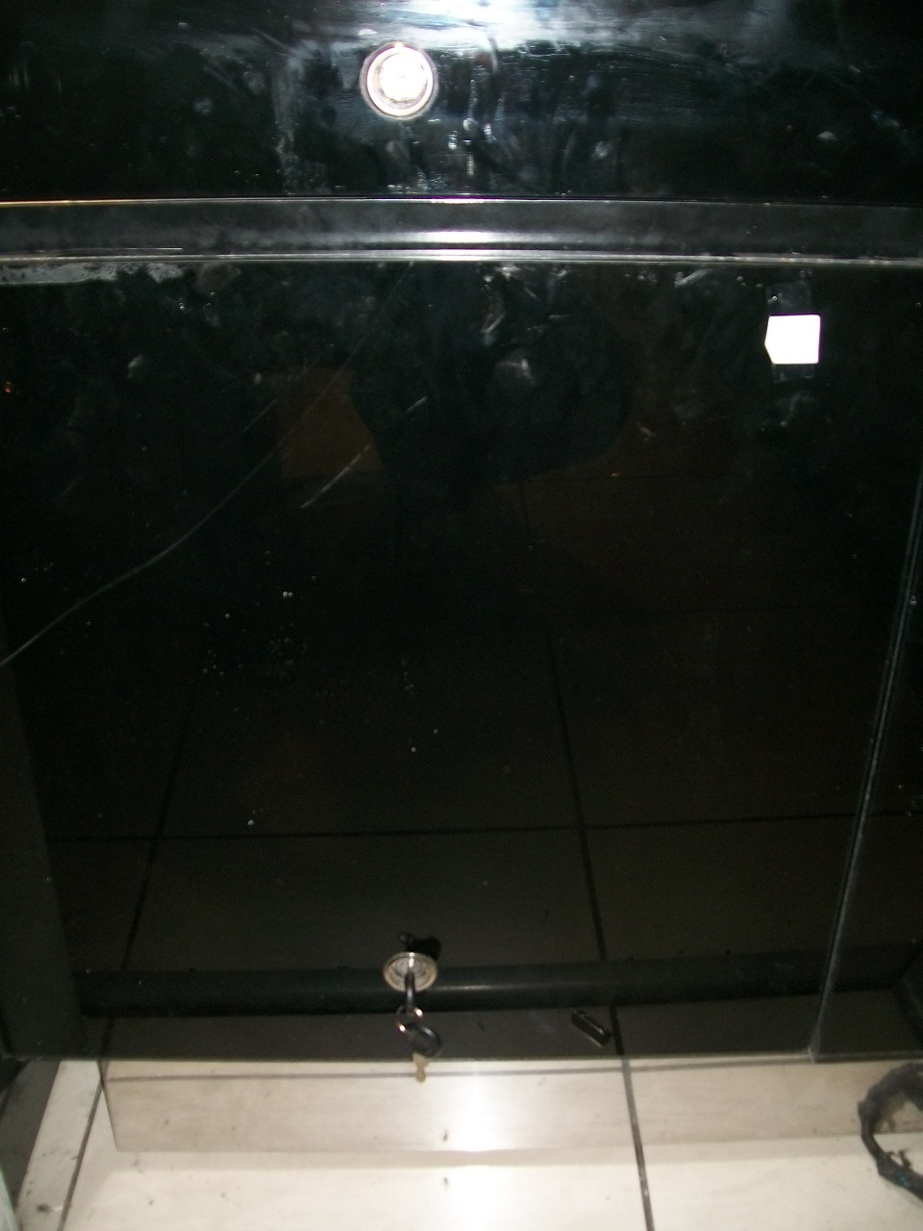
MESON 2011 T4 EQUIPO T4 DE 26W 120CM Despues

